Slide 1
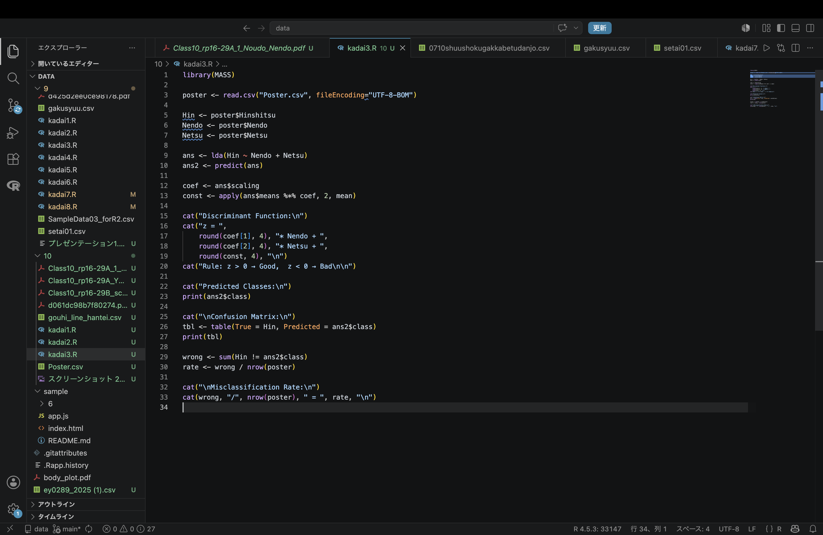
今回使用したデータ：熱処理時間と粘度
上記二つから製品の品質を判別する
今回の判別式z=1.0269⋅Nendo+0.3502⋅Netsu+40.4118 となることがわかり、Z>0が成立すると良品と判定される。
以下、ソースコードとコードを実施したデータを添付する。
Discriminant Function:
z = 1.0269 * Nendo + 0.3502 * Netsu + 40.4118
Rule: z > 0 → Good, z < 0 → BadPredicted Classes:
[1] ryou ryou furyou ryou furyou ryou ryou ryou ryou ryou
[11] furyou furyou ryou ryou furyou furyou furyou furyou furyou furyou
Levels: furyou ryou
Confusion Matrix:
Predicted
True furyou ryou
furyou 8 2
ryou 2 8
Misclassification Rate:
4 / 20 = 0.2

Slide 2
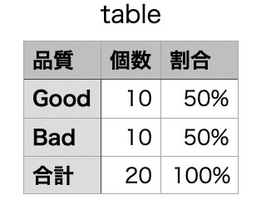
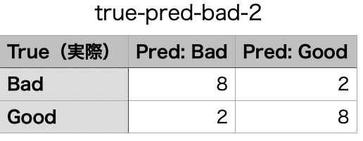
考察
元の値
計算結果
元データは５:５のデータであるが、実際のデータは異なっている。実際のデータに対して、今回のデータは
元データに対して80%の正解率を示していることがわかる。つまり、粘度と熱処理時間の関係は品質をある程度保証で
きることを示している。

